Slide 1
Semestrální práce
Matěj Lukáč

Slide 2
Zadání úlohy
Zjistit zda čtvercová matice může být redukována
Redukovaná může být pokud řádek a sloupec obsahuje jen jedno nenulové číslo
Vstup: rozměr matice, hodnoty matice
Výstup: redukovaná matice

Slide 3
Řešení
Načtení rozměry matice
Kontrola rozměru
Zadání hodnot do matice
Kontrola zda matice může být redukována
Ano – matice bude redukována
Budeme procházet matici a zjišťovat jestli se nachází právě 1 nenulové číslo v řádku a sloupci
Redukujeme matici o řádek a sloupec ve kterém se nachází takové číslo
Ne – Matice zůstane stejná
Výpis matice redukované či neredukované
Návrat na začátek

Slide 4
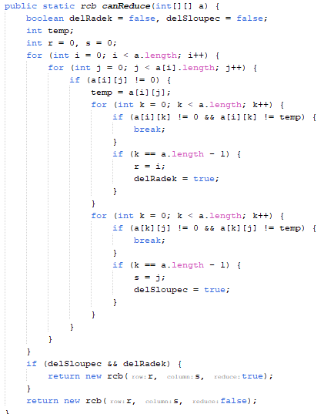
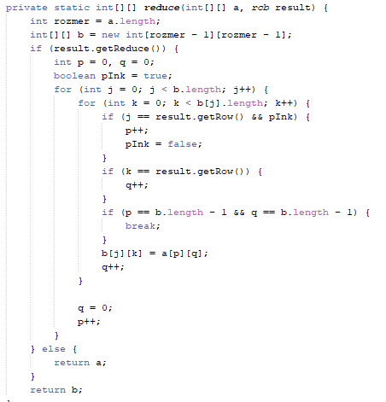
Ukázka kódu

Slide 5
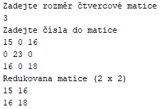
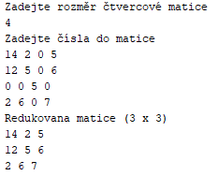
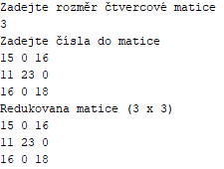
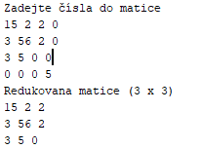
Standardní testy

Slide 6
Děkuji za pozornost

